Slide 1
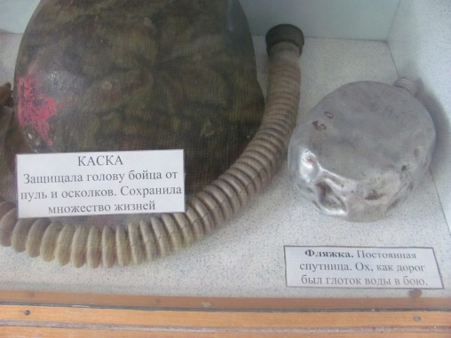
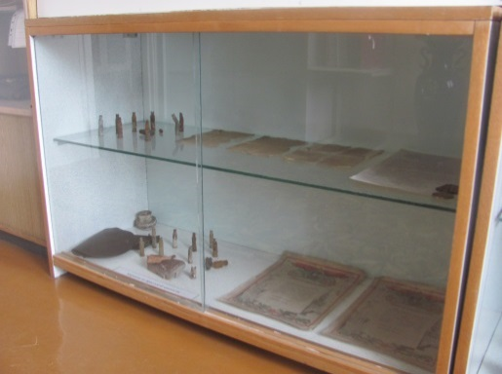
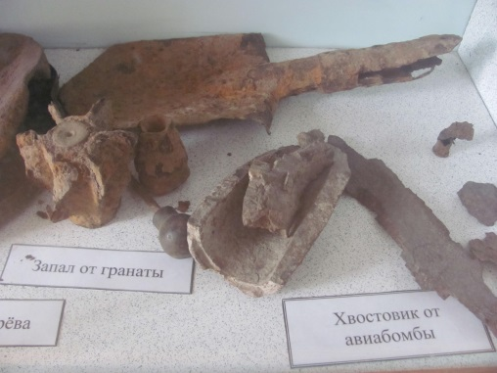
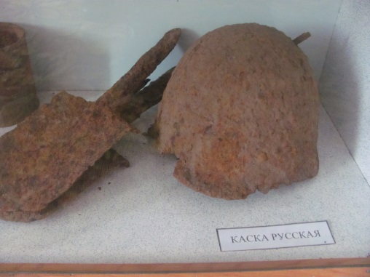
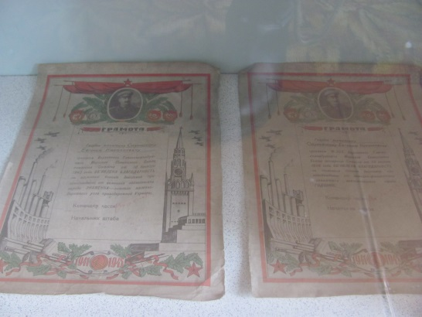
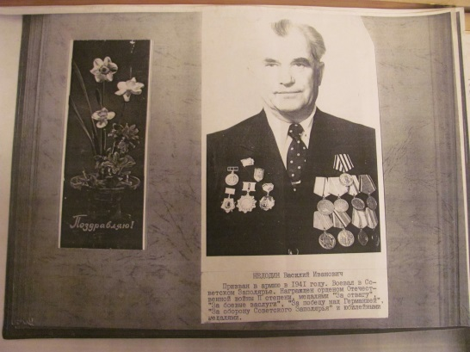
«Музей 114 Свирской стрелковой Краснознаменной дивизии»
«Ангарский техникум общественного питания и торговли»

Slide 2
Память- наша история.
Каким будет взгляд на неё подрастающего поколения.
Таким будет наш завтрашний день.
Стерев прошлое, мы стираем и будущее.

Slide 3
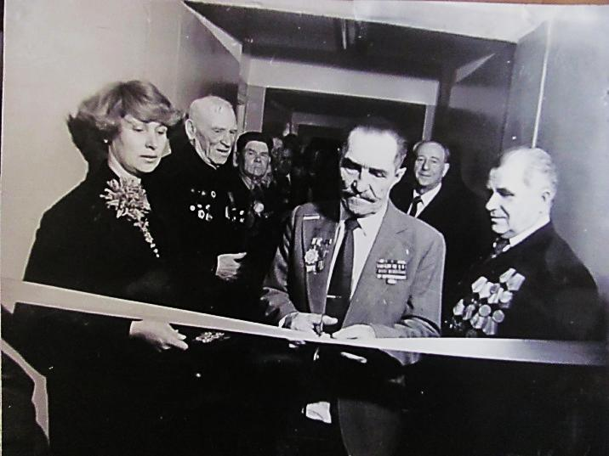
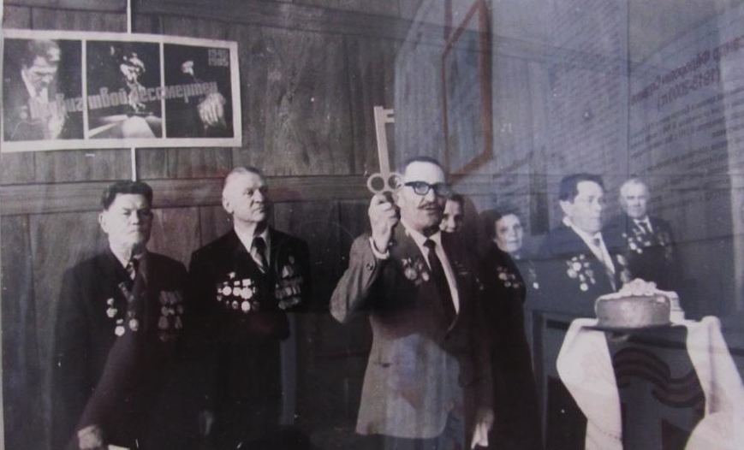
История создания музея
6 мая 1985 г. в Профессиональном училище № 30 Г. Ангарска открылся Музей 114 ССКД.
В создании музея приняли участие ветераны 114 ССКД и комсомольская организация ПУ № 30

Slide 4
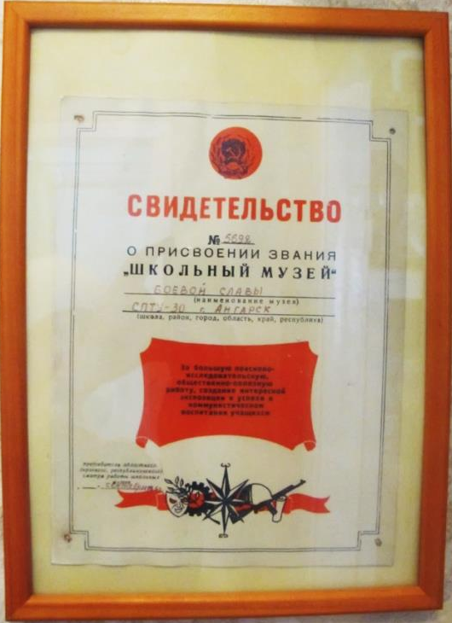
История создания Музея
В создании музея принимали участие ветераны 114 дивизии В.И. Недодин, А.С. Кириллова, А.Ф. Скуденков, И.Н. Бурдуковский и комсомольская организация ПУ-30. В 1986 году музей 114 Свирской стрелковой краснознаменной дивизии (в дальнейшем Музей ССКД) получил Свидетельство №5692 о присвоении звания «Школьный музей».
В 2017 г. Музей 114 ССКД прошел паспортизацию и подтвердил свое право называться «Школьным музеем».

Slide 5
Задачи и направления работы музея
Совершенствовать формы и методы работы музея 114 ССКД как центра патриотического воспитания обучающихся, привлекать к работе в музее и в поисковом отряде «Пульс» новых участников из числа обучающихся и педагогических работников.
Сохранять и обновлять фонды музея 114 ССКД
Продолжать поисково-исследовательскую работу о героическом пути 114 Свирской дивизии, ее вкладе в разгром немецко-фашистских захватчиков, о ратном и трудовом подвиге Иркутян в годы Великой Отечественной войны.
Активное сотрудничество по патриотическому воспитанию обучающихся с социальным партнером Музея 114 ССКД Музеем Победы Ангарска.

Slide 6
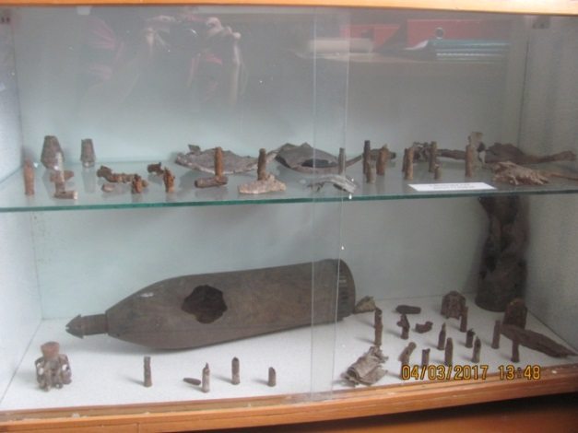
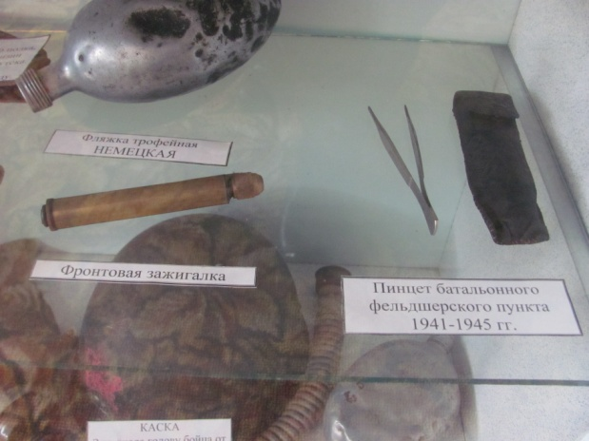
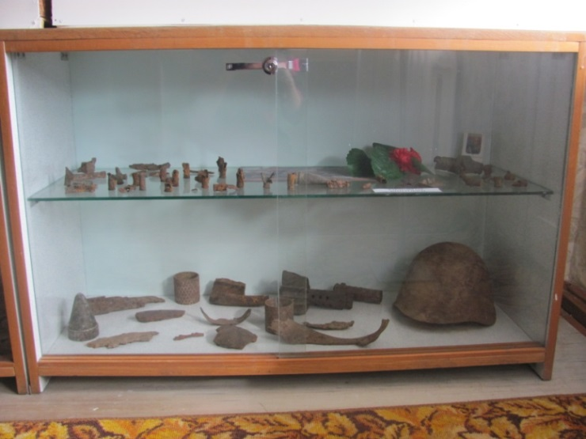
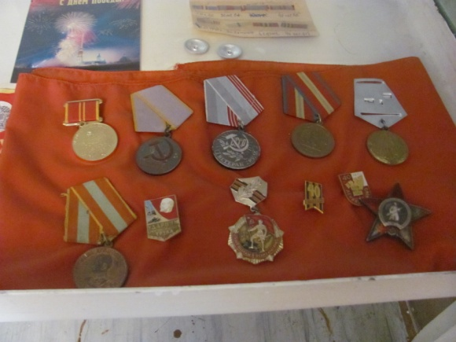
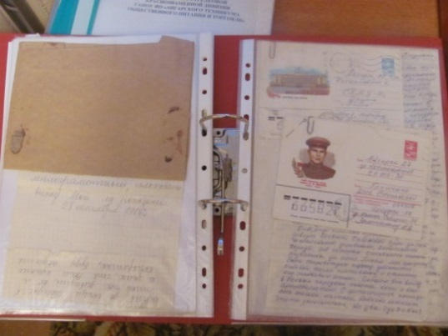
Музейные предметы, входящие в основной фонд
Личные вещи, дневники, награды, переданные в дар Музей ветеранами 114 ССКД.
Экспонаты периода Великой Отечественной войны, переданные в музей бойцами поискового отряда «Пульс»

Slide 7
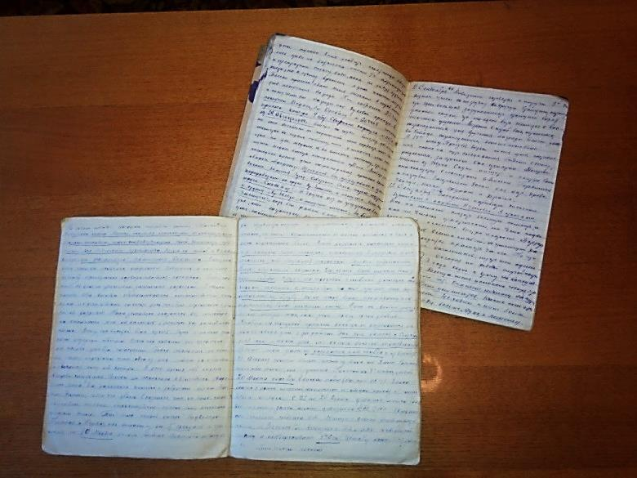
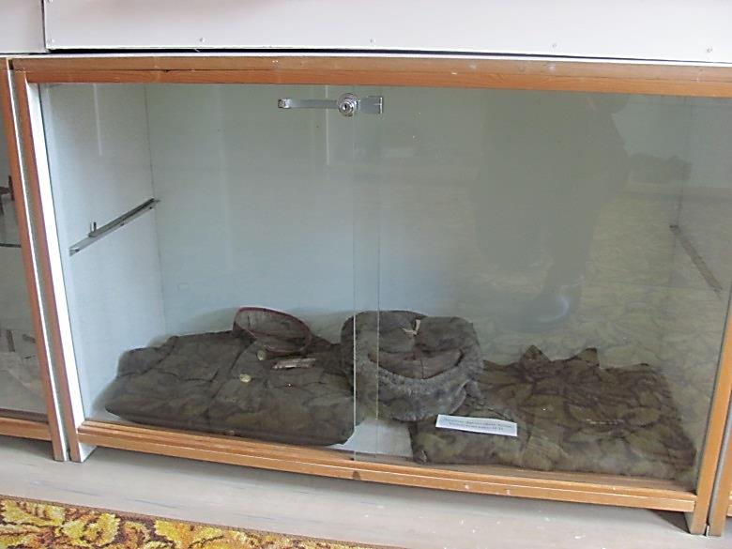
Ценные экспонаты Музея 114 ССКД
Дневники 1941-1945гг парторга дивизии В.И. Недодина
Личные фронтовые вещи Бурдуковского И.Н.

Slide 8
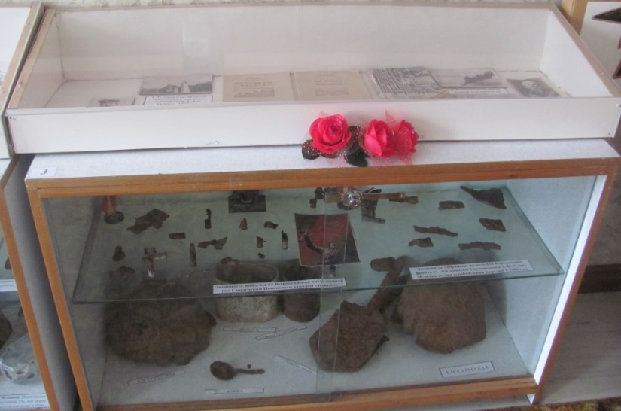
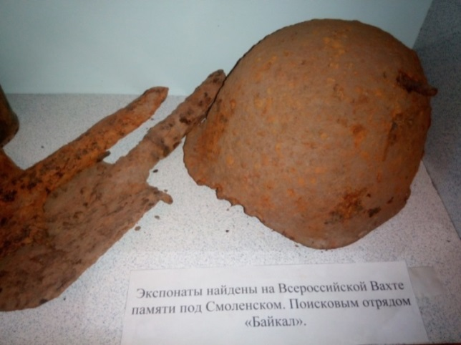
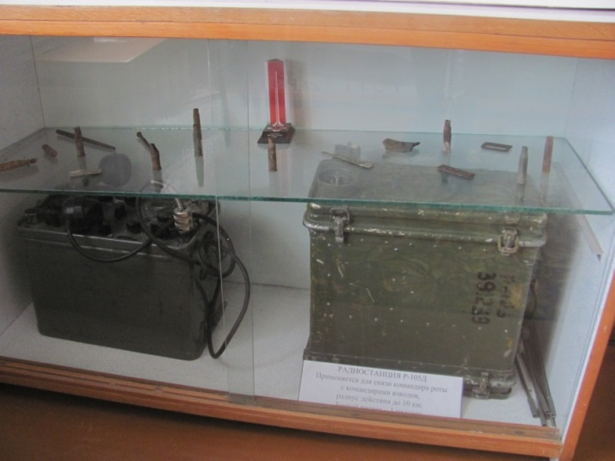
Общее количество экспонатов в основном фонде – 313 единиц

Slide 9
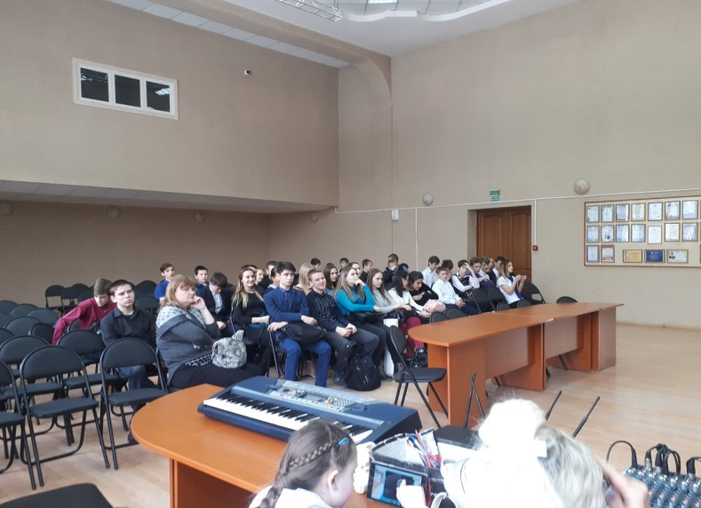
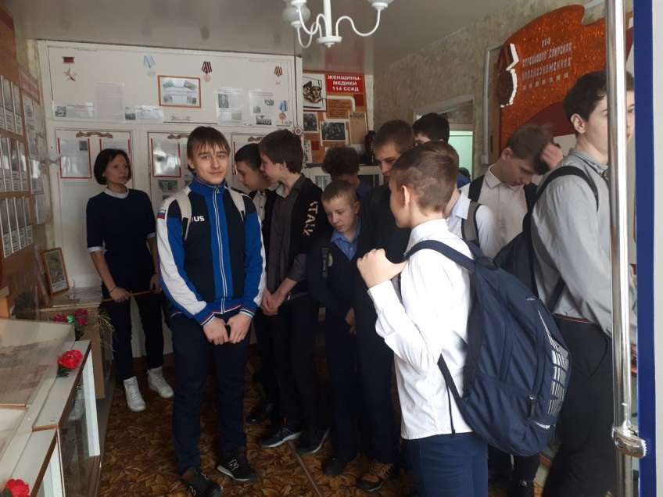
В музее проводятся экскурсии для студентов и школьников г. Ангарска

